Slide 1
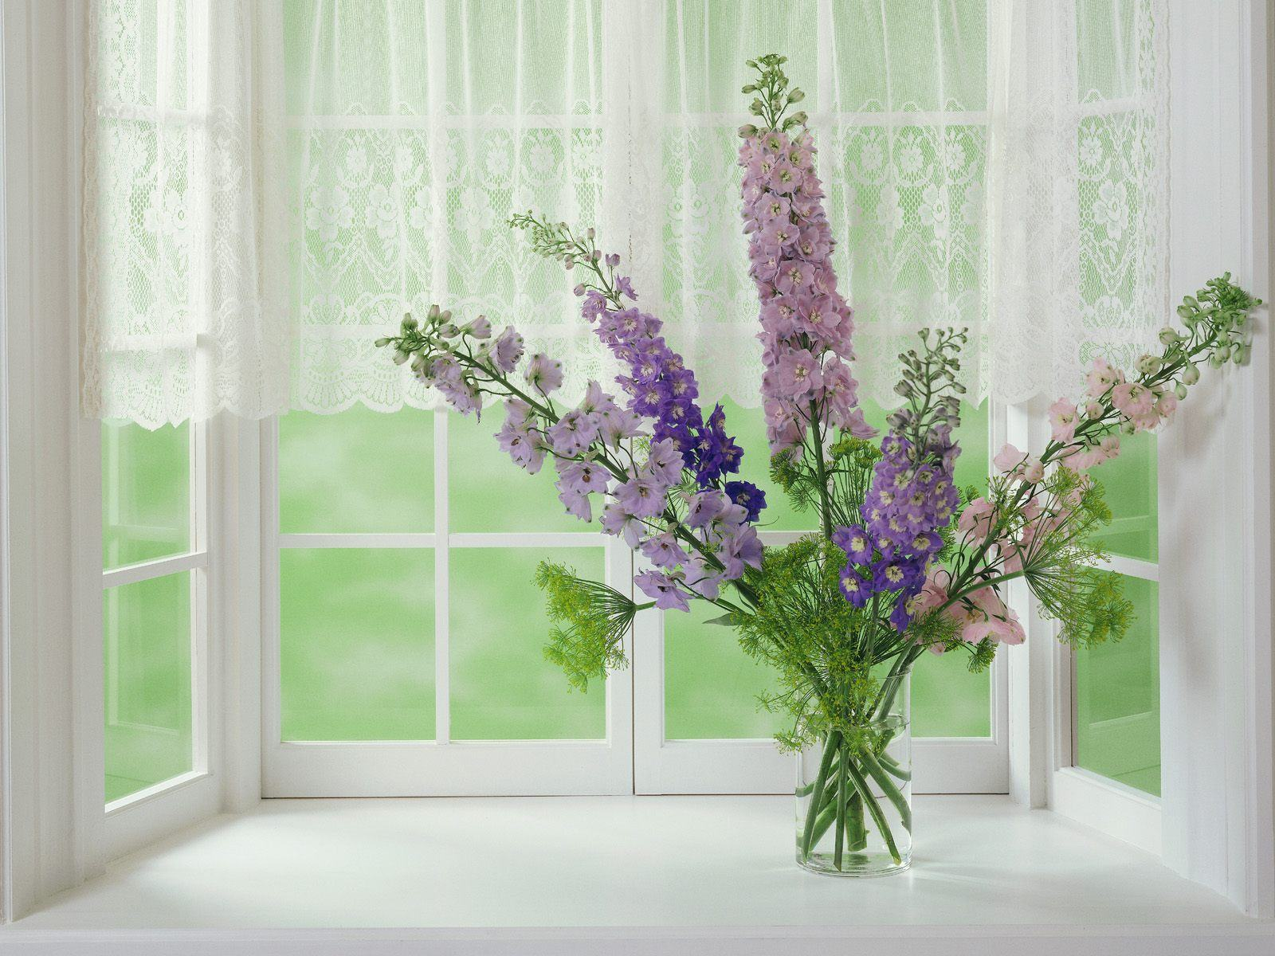
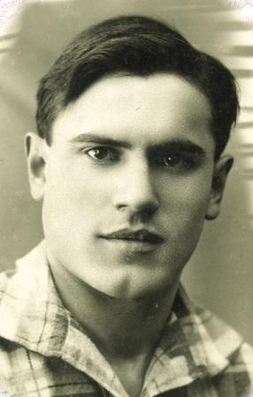

Управление образования Исполнительного комитета
Нижнекамского муниципального района Республики Татарстан
«Всё свое творчество желаю
посвятить детям»
“Бөтен иҗатымны балаларга
багышларга телим”
Электронный путеводитель по творчеству Абдуллы Алиша
для учащихся 1-4 классов
Нижнекамск, 2021

Slide 2




Здравствуй, юный читатель!
Предлагаем тебе познакомиться с жизнью и творчеством татарского детского писателя Абдуллы Алиша. Его книги научат тебя видеть хорошее в жизни, любить природу, хранить тайны и уважать взрослых.
В нашем путеводителе ты увидишь такие значки:
- можешь прочитать книгу
- посмотреть мультфильм
Желаем тебе познавательного путешествия!
Исәнме, яшь китап укучы!
Сиңа татар балалар язучысы Абдулла Алишның тормышы һәм иҗаты белән танышырга тәкъдим итәбез. Аның китаплары сине тормышта яхшыны күрергә, табигатьне яратырга, серләрне сакларга һәм өлкәннәрне хөрмәт итәргә өйрәтәчәк.
Безнең күрсәткечтә син шушы билгеләрне күрерсәң:
-китап укый аласын
-мульфильм карый аласын
Без сиңа күңелле сәяхәт телибез!

Slide 3
Содержание
1 Биография
2 Электронная книжная выставка
3 Игры
4. Книги А.Алиша
5. В помощь педагогу и библиотекарю

Slide 4
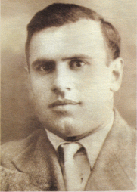

Биография
В далёком 1908 году 15 сентября
в небольшой деревне Каюки родился татарский детский писатель Абдулла Алиш. С детства он любил слушать сказки и старинные предания, которые ему рассказывали родители. Уже тогда он знал много книг наизусть. А став взрослым, Абдулла Алиш сам стал писать для детей интересные и поучительные книги.

Slide 5
«И, жизнь отдав за Родину свою,
Погибнем за святое дело!»
А.Алиш
Писатель Абдулла Алиш в 1941 году ушел на войну. А в октябре раненый он попал в плен. Но даже там Алиш продолжал писать свои стихи и сказки. Вражеские лагеря, голод, болезни не сломили его. До последних дней Алиш оставался предан своей Родине. В 1944 году детский писатель был казнен фашистами в концлагере.

Slide 6
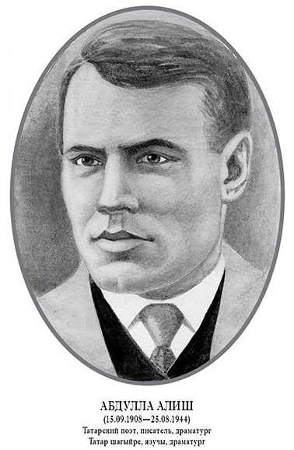
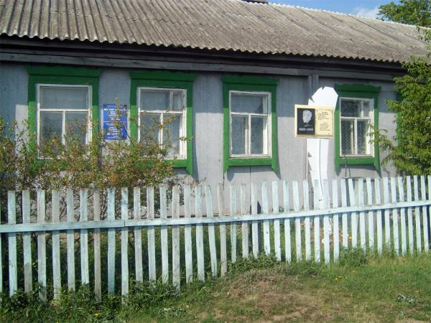
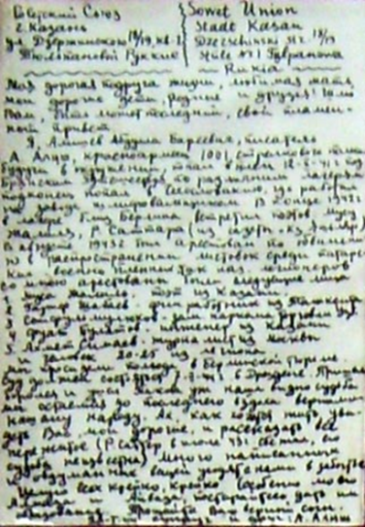
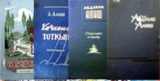
АБДУЛЛА АЛИШ –ПИСАТЕЛЬ И ГЕРОЙ
“Мы и в неволе – все равно в бою,
Чтоб ни случилось, смерть мы встретим смело,
И, жизнь отдав за Родину свою,
Погибнем за ее святое дело!”
(“Какою будет смерть” А. Алиш)
1
2
3

Slide 7
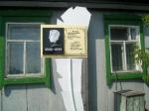

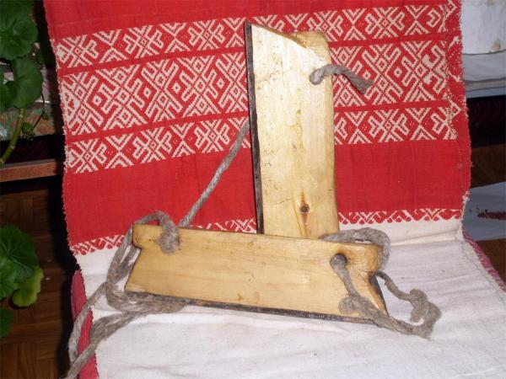
Музей А. Алиша при Каюковской сельской библиотеке
http://alish.ru/virtualnyi_muzei
Музей А. Алиша при Каюковской сельской библиотеке начал функционировать с 1973 года.
В музее представлены экспонаты, которые были подарены родственниками А. Алиша: сыном А. Алишевым и племяницей И. Сункишевой и писателями.
1

Slide 8

Последнее письмо Алиша родным
«Дорогая мама! Посылаю тебе пламенный привет с пожеланием крепкого здоровья. Итак, мама, мы стоим у преддверья дальних дорог. Знаю, велико твое горе, но будь спокойна, жив буду-вернусь. Будет еще радостная встреча, соберутся все родные.
Мама, есть у меня к тебе большая и последняя просьба: дорогих моих крошек – детей приласкай и заботься о них, как обо мне, навещай наших. За Галимзяна не беспокойся, он ведь работает в штабе. За Гаптери тоже не беспокойся. Добро, живи в спокойствии, да пусть не покинут нас твои святые пожелания. Привет Марьяму и всем родным. Если от Мубарака будет письмо, пришлите ответ немедленно. Не следует тамошних людей заставлять слишком долго ждать. Если письмо мое дойдет до вас, в тот же день напиши ответ.
Ну ладно, мама. До свидания. Обнимаю тебя и целую. Твой сын. 6 августа 1941 года.
2
Последнее письмо Алиша родным из тюрьмы, 1944 год

Slide 9
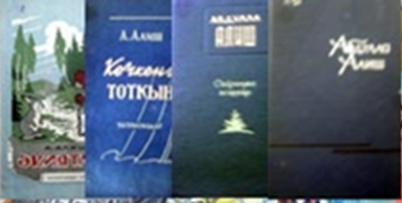
Стихи А.Алиша
В годы скитания по концлагерям и в застенках Моабитской тюрьмы поэт создал свои лучшие стихи. проникнутые жгучей ненавистью к врагу, преданностью Родине, любовью к родному народу. «
"О, Родина! Душа моя - с тобой, и каждый вздох - тебе!" - в этих строках поэта смысл его жизни, творчества и борьбы.
Мы предлагаем вашему вниманию стихи А.Алиша, которые позволит более глубже изучить наследие писателя, почувствовать дух времени, в котором жил и творил поэт.
Скучаю по Родине
Встреча
Отчизна
Встреча с солнцем
Не жди
Вслед немецкому самолету
Письмо жены
Жене
Дикие гуси
Звезда
Какою будет смерть
Летучая мышь
Есть у меня два сына
Песня о себе
Третья осень

Slide 10






«Хороший урок, шалуну пошёл в прок…»
Лучше всего А.Алишу удавались сказки. В них он добрый волшебник – лукавый и мудрый, интересный и остроумный. Его книги переиздавались несколько раз на русском и татарском языках.
  Предлагаем тебе познакомиться с ними.

Slide 11
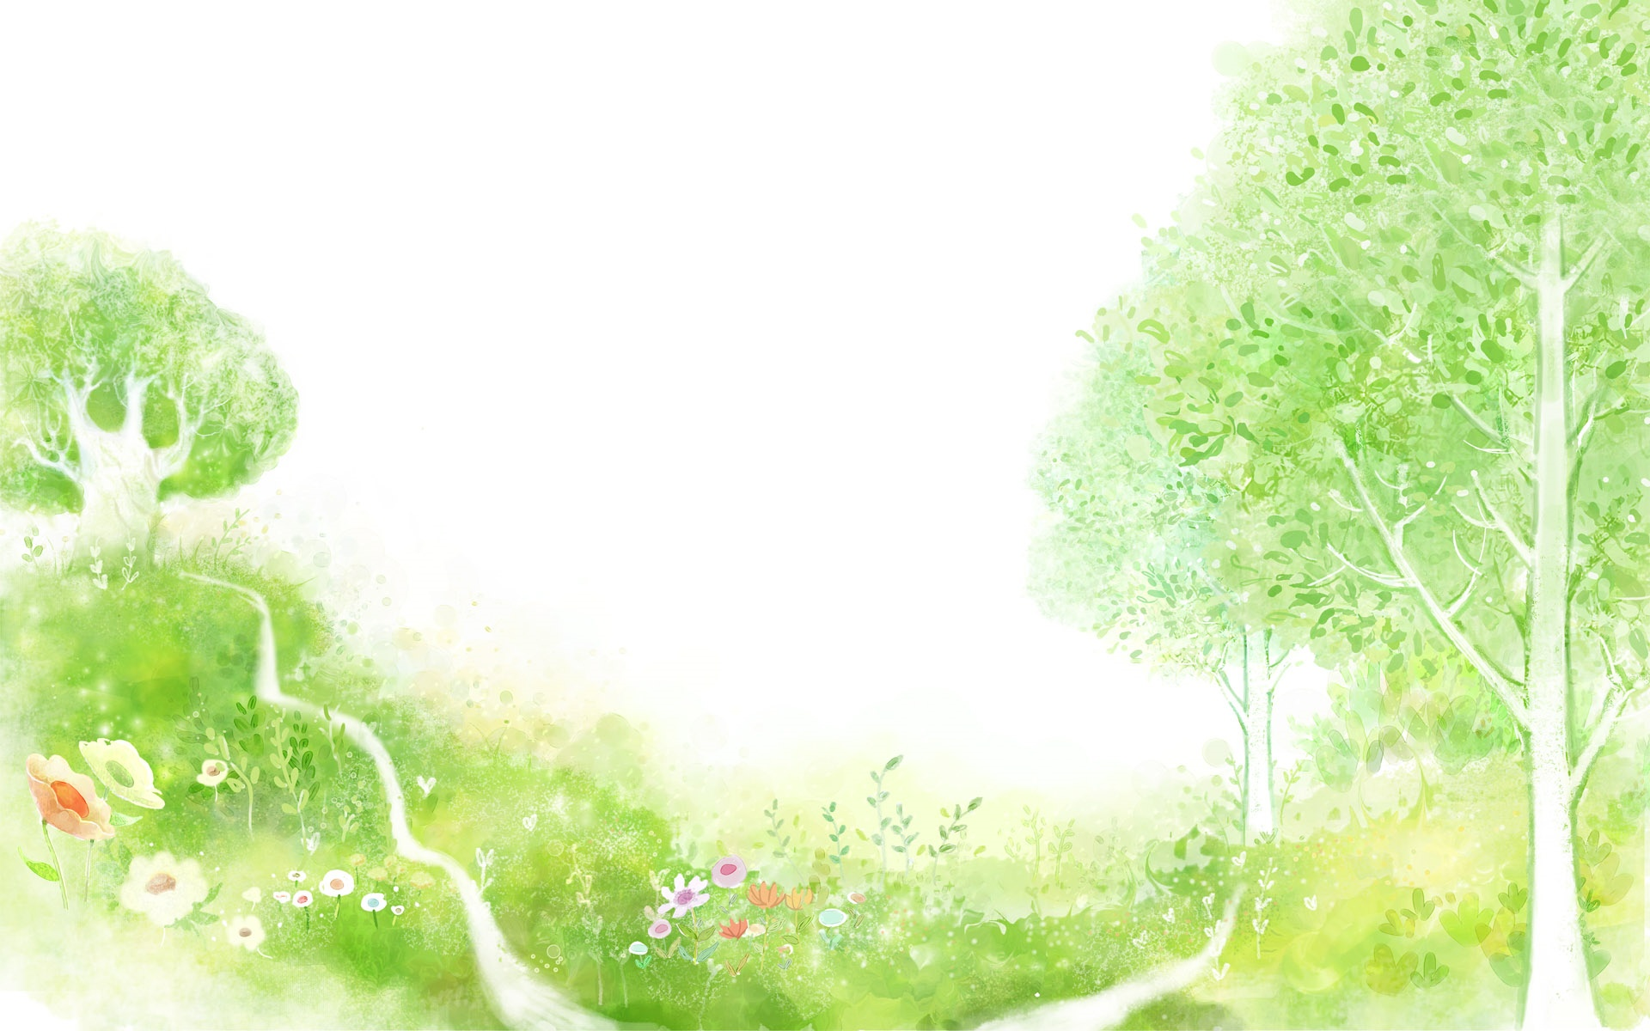


Алиш Абдулла. Сказки / А. Алиш ; худож. Н. Хазиахметов ; сост. Л. Гиззатуллина ; под ред. Л.А. Гиззатуллина .— Казань : Магариф, 2008 .— 61, [2] c. : цв. ил. — 6+ http://tatarcartoon.ru/multfilmy-po-motivam-skazok-abdully-alisha
А. Алиш написал много детских сказок: «Пчела и Оса», «Кто самый сильный?», «Гусенок и лебеденок», «Воробей-хвастун», «Храбрец и трусишка», «Болтливая утка», «Зайчишка» и др…Эти сказки вошли в этот сборник. Сказки А. Алиша учат читателей видеть плохое и хорошее в жизни, отличать добро от зла, учат трудолюбию, уважать и любить старших, быть доброжелательными.

Slide 12

Алиш Абдулла. Нечкәбил : әкият / А. Алиш ; рәс. И. Әхмәдиев .— Казан : Татарстан китап нәшрияты, 2005 .— 24 б
Нечкебиль
-Вставайте, вставайте! Пора за дело приниматься!
Пчелы по одной, не спеша, стали выбираться на крылечко. Раньше всех выпорхнула взволнованная Нечкебиль. Ей показалось, что она спала долго и опоздала в луга.
Долго, очень долго летела Нечкебиль. Она осторожно садилась на цветок, и сердце ее замирало от счастья. Пчелка старательно собирала мед.
Эта добрая сказка о трудолюбии и доброте.

Slide 13



Алиш Абдулла. Пчела и оса: Сказка. /на тат. рус и англ. яз.– Казань: Татармультфильм, 2015.- 12с.
Пчела и Оса
Повелитель Цветов бросил во все страны клич:- Кто изготовит лучший сосуд для хранения меда, тот получит награду.
Пчела и оса тоже решили получить награду. Трудолюбивая Пчела работала и днем и ночью. А ленивая Оса - чуть солнышко пригреет, ее уже на сон клонит.
Так кто же получит заслуженную награду? Об этом можно узнать прочитав сказку.
Добрая сказка учит тому, что нужно быть трудолюбивым и старательным!

Slide 14


Алиш Абдулла Хвосты: Сказка. Адаптированное издание /на тат. рус и англ. яз.– Казань: Татарское Детское Издательство, 2016.- 32с.
Хвосты
Чудесная сказка-притча «Хвосты», «Койрыклар» – одна из таких историй. Когда-то очень давно все животные жили без хвостов. Но однажды звери решили ими обзавестись. А как получилось, что у лисы хвост оказался длинным и пушистым, а у слона коротким и тонким, и почему у зайчика хвостик такой маленький, вы узнаете, прочитав эту книгу.

Slide 15

Алиш Абдулла. Храбрец и Трусишка: Сказка. /на тат. рус и англ. яз.– Казань: Татармультфильм, 2015.- 12с.
Храбрец и Трусишка
Сказка о храбром коте и трусливом кролике по имени Трусишка. Он боялся всего: мышонка, собаки и даже своей тени, а Храбрец всегда его успокаивал и защищал.
В сказке говорится о том, что нельзя быть трусливым, нужно уметь защищать себя и других.
http://alish.ru/boyaka_neboyaka

Slide 16

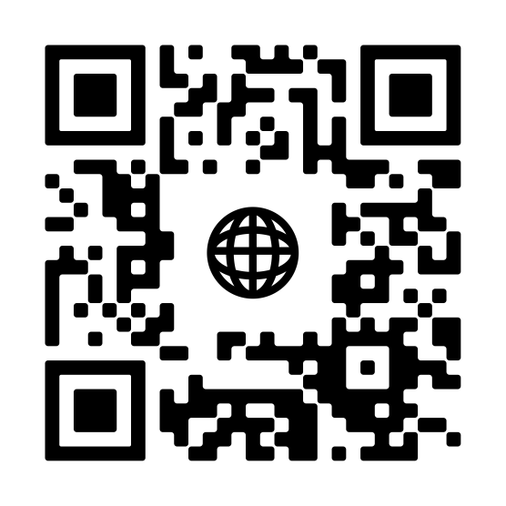
Алиш Абдулла. Воробей-хвастун: Сказка. /на тат. рус и англ. яз.– Казань:- Татармультфильм, 2015.- 12с.
Воробей-хвастун
Главный герой сказки «Воробей хвастун» – старый воробей, который не перестаёт хвастаться и придумывать про себя небылицы, которые рассказывает своим соседям-скворцам.… … А всё почему? А это вы узнаете , если прочитаете эту сказку.
Сказка «Хвастливый воробей» - учит тому, что хвастовство до добра не доводит, нужно быть скромным.

Slide 17

Алиш Абдулла. Сертотмас үрдәк : әкият / А. Алиш ; рәс. Т. Хаҗиәхмәтов .— Казан : "Раннур" нәшрияты, 2000 .— 12 б.
Болтливая утка
«Болтливая утка» – это увлекательное и поучительное произведение, героями которого являются очаровательные домашние животные. Сказка учит бережно хранить тайну, держать язык за зубами, не доверять незнакомцам. Учит думать о том, что говоришь и кому говоришь, предусмотрительности и осторожности.
http://alish.ru/boltlivaya_utka

Slide 18
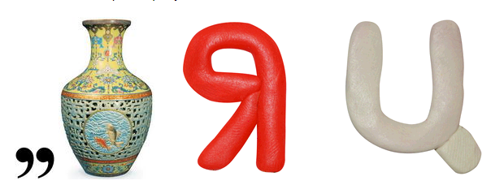
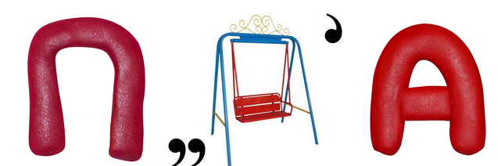
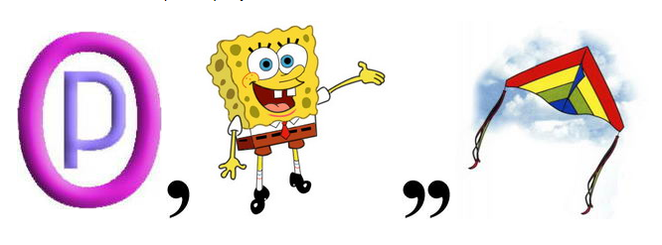
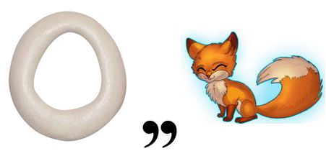
Разгадай ребус
Заяц
Пчела
Воробей
Оса

Slide 19
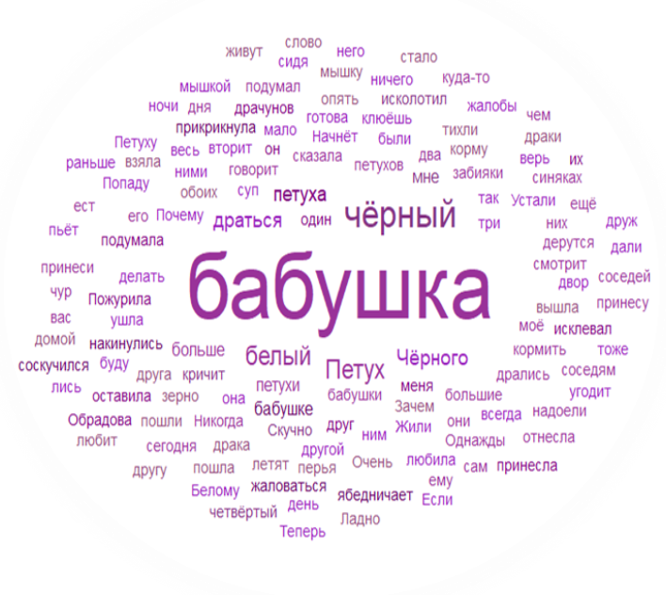
Отгадай сказку
Два петуха

Slide 20
Викторина
Кто такой Абдулла Алиш?
Детский татарский писатель, поет, сказочник
Как звал пчелу с тонкой талией?
Нечкебиль
Повелитель цветов кому разрешает собирать из всех цветов мёд?
Пчеле и Осе
Среди домашних животных, какое самое болтливое?
Утка.
Вот если лишние останутся хвосты, тебе я занесу. Из какой сказки эти слова?
«Хвосты»
Какой урок шалуну пошёл в прок?
«Хороший урок шалуну пошёл в прок»
В сказке “Гусёнок и утёнок” почему продавцы не дали гусёнку велосипед?
Мало кушал, поздно ложился спать, не играл на озере. Поэтому был мал, и лапки у него не - доставали до педалей

Slide 21

Сказки
Два петуха Лошади
Пчела и оса
Бояка и небояка
Гусёнок и лебедёнок
Скворцы и старый воробей
Глупый зайчонок Котенок
Болтливая утка
Путешественники
Хвосты
Нечкебиль
Кто самый сильный?
Бай и батрак
Староста и черт

Slide 22
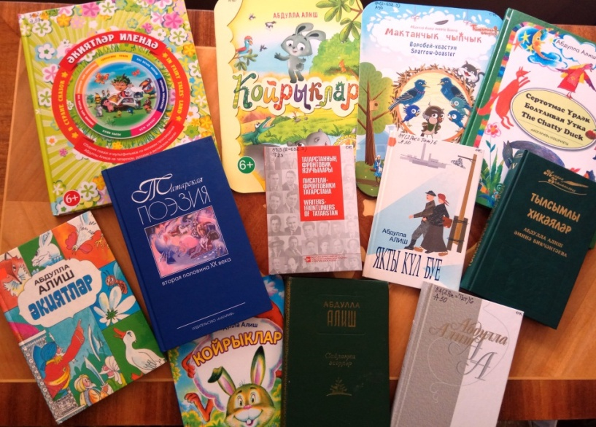
Рассказы
Дорогой подарок
Чем занимаются люди
Кому надо, а кому не над
Дядя рабочий
Огненное яичко
Как я училась считать
Берлин

Slide 23
Премия имени Абдуллы Алиша
Литературная премия в области детской и юношеской литературы, учрежденная Министерством культуры Республики Татарстан и Союзом писателей Республики Татарстан. Присуждается за произведения в области детской литературы (проза, поэзия, драматургия, критика и публицистика), изданные за последние три года, а также за активную деятельность по пропаганде современной дет­ской литературы.
1996. Лябиба Ихсанова
1996. Шаукат Галиев
1997. Роберт Миннуллин
1997. Рустам Мингалим
1998. Хакимзян Халиков
1999. Газета «Сабантуй» (гл. редактор– писатель Ляля Гимадеева)
2000. Лябиб Лерон
2000. Рашит Башар
2001. Джаудат Дарзаман
2002. Роза Хафизова
2002. Галимзян Гильманов
2003. Илсияр Сункишева
2003. Рафис Курбан
2004.Марзия Тарземан.
2004. Йолдуз Шарапова
2004. Издательство «Магариф» (директор – Мударрис Валиев)
2005. Анас Хасанов
2005. Энже Муэминова
2005. Журнал «Салават купере
2006. Равил Рахмани
2006. Журнал «Ялкын»
2006. Татарское книжное издательство
2007. Алмаз Гимадиев
2008. Вакиф Нуриев
2008. Театр кукол «Экият»
2009. Бика Рәхимова
2010. Дания Гайнутдинова
2010. Музагит Ахметзанов
2011. Фанис Яруллин
2011. Фарсель Зиятдинов
2012. Накип Каштанов
2013. Султан Шамси
2014. Хабир Ибрагим
2015. Файруза Муслимова
2016. Халим Заляй
2017.Ленар Шәех
2018. Факил Амак (Сафин)
2019 Нурия Сайяр

Slide 24
Литература об Абдулле Алише
1.Абдулле Алишу на его родине установлен памятник // Новая жизнь.-2001 -28 сент.-С.1
2.Алишев А. Тарихчы үткән юл// Юлдаш.-2001.-№4.-С. 1-2.
3.Алишева Ф. И писатель, и герой // Новая жизнь.-2008.-12 сент. - С. 4-5
4.Ахметова Ф. В памяти, в сердце, в душе: К 90 - летию со дня рождения А. Алиша // Новая жизнь.-1998.-2 июня.- С.4-5
5.Ахтамзян А., Измайлов Р. «Я сделал все, что мог, а песню допоете...» // Казань.-2004.-№11-12.-С.137-149
6.Баранова Г. Все свое творчество хочу посвятить детям// Новая жизнь -2000.-22 сент.-С. 7.
7.Встреча с земляками// Новая жизнь.-2005.-26 окт.-С.1
8.«И буду жить в своем народе» // Новая жизнь.-2008.-12 сент.-С. 5
9.Максимова Н. «И каждый вздох - тебе!»: К 95 - летию со дня рождегния А. Алиша // Новая жизнь.-2003.-12 сент.-С.2
10.Он не ушел в забытье // Новая жизнь.- 2008.-26 сент.-С.1-2
11.Памяти Абдуллы Алиша // Новая жизнь.-2008.-19 сент.-С.1
12.Самаркин А. На дивных берегах Актая // Новая жизнь.-2008.-12 сент.-С. 4
13.Самаркин А. На родине писателя: К 90 - летию со дня рождения А. Алиша // Новая жизнь.-1998.-25 авг.-С. 4-5.
14.Сентябрь в истории татар и Татарстана: К 100-летию со дня рожденияА. Алиша// Татарстан.-2008.-№8.-С.15-16
16.Черепанов М. «Стыдливо за спиной Джалиля...»: К 100-летию А. Алиша// Татарстан.-2008.-№9.-С. 44-45

Slide 25
Использованные интернет ресурсы
http://alish.ru/hvosty
А.Алиш сказка «Хвосты»
http://tatarcartoon.ru/multfilmy-po-motivam
skazok-abdully-alisha
Мультфильмы по сказкам А Алиша
Мультфильмы по сказкам А Алиша
http://alish.ru/biografiya
Биография А.Алиша
http://alish.ru/virtualnyi_muzei
Виртуальный музей А.Алиша
http://alish.ru/library
Электронная библиотека произведений А.Алиша

Slide 26
Электронный путеводитель по творчеству
Абдуллы Алиша
«Всё свое творчество желаю посвятить детям»/
“Бөтен иҗатымны балаларга багышларга телим”
подготовили:
Башкеева Т.Л. педагог- библиотекарь МБОУ «СОШ №10» НМР РТ
Гурьянова С.А. заведующая библиотекой МАОУ «Надежда» НМР РТ
Карпова Т.В. педагог- библиотекарь МБОУ «СОШ №31» НМР РТ
Рахимова Р. Р . педагог- библиотекарь МБОУ «СОШ №16» НМР РТ

